Slide 1
Easy Insight
provide an easy way to understand our data
James xie / Lu Weijie
Notes:
一句话归纳这个demo，就是提供一种非常简单的方式给到我们，随时来了解你所关心的数据实时状况
Provide an easy way to understand our data

Slide 2
Strength / Pain Points we tried to resolve
real-time analysis.
structured or non structured data analysis.
time dimension: minutely, hourly, daily, weekly …
Notes:
我们在做产品的过程中常常为问以下几个问题，
当我们开发完成一个服务或者产品发布以后，我们想知道到底运行的怎么样？
比如新的支付场景下成功了多少？失败了多少？
线上的产品万一发生了故障或者其他team的改动导致了有些规则的改变，
我们是否是第一时间知道而不是等着客户投诉抱怨？
我的产品运行了这么长时间，是否有些corner case我们没发现或者有些改进的空间
或者没看到的有用的pattern?
实时性
dimension：维度

Slide 3
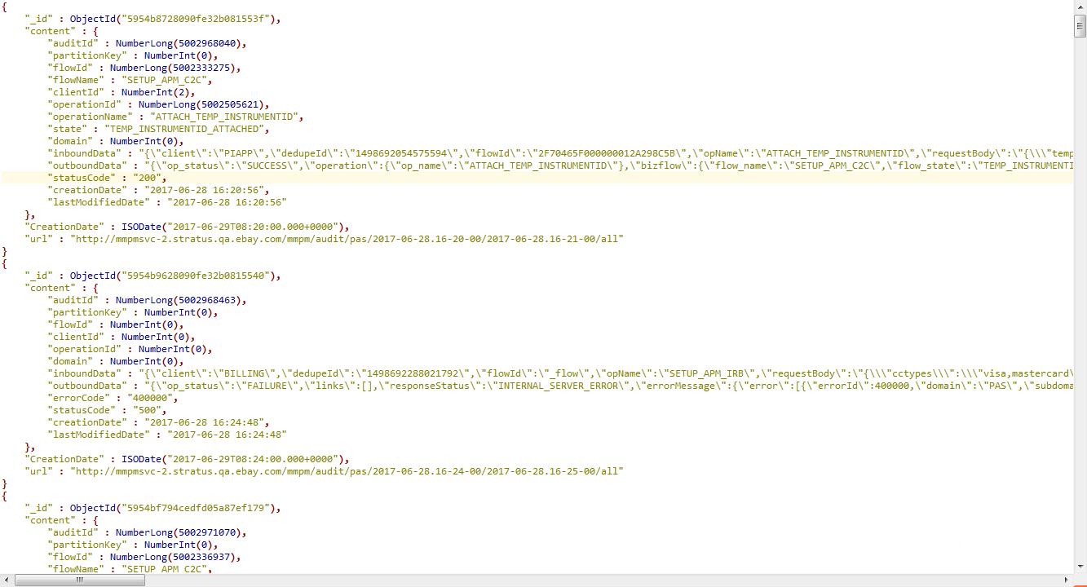
Structure / Non-Structure Data

Slide 4

Easy Insight for Structure Data
Simple group by JSON tree path(s)

Slide 5
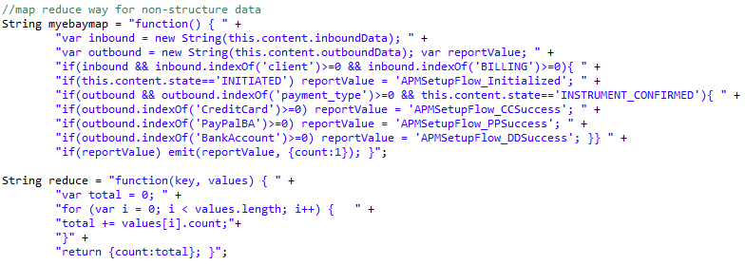
Easy Insight for Non-Structure Data
Map / reduce way scripting

Slide 6
Architecture
Three Body as Core
easy insight Reliability
Self-Organized
easy insight Scalability
easy insight Flexibility
Notes:
代码结构：
1.多个类型的执行，来确保可靠性，从而大大降低我们所关心的数据分析遗漏情况
2.节点自管理，当你让我们insight分析大量的数据的时候，如何确保分析效率，我们做到了节点可升缩性
Reliability：可靠性
Scalability：可升缩性
Flexibility：灵活性

Slide 7



Three Body Works
Normal
Executor
1%
1%
Retry
Executor
Abandon Executor

Slide 8

How Self Organized works
Job1,2,3,4,5
Job 1,2,3
Job 4,5
Job 1,2
Job 3,4
Job 1,2
Job 3
Job 1
Job 2
Job 5
Job 5
Job 4
Job 3
Job 5
Job 4

Slide 9
Try it Now
http://ebconsole-19.stratus.qa.ebay.com/views/reporting

Slide 10
Thank you!

